Slide 1

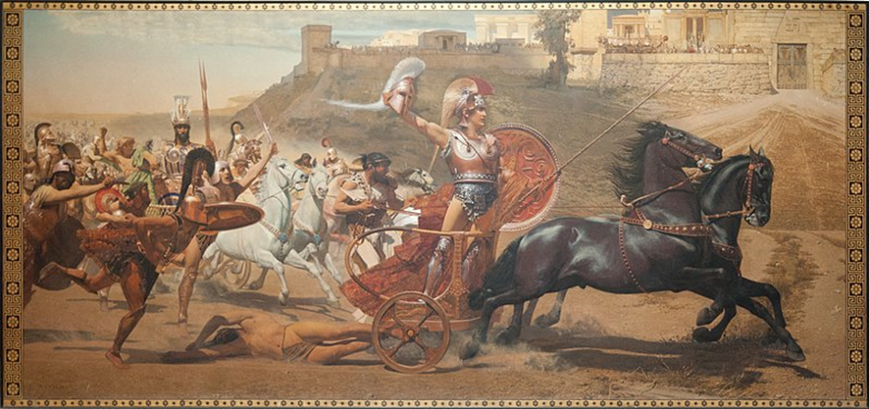






LECTURAS DE LA ANTIGÜEDAD
Del 10 de octubre al 6 de noviembre de 2024
Aula presencial
Casa de Cultura Ignacio Aldecoa Kultura Etxea
Paseo de la Florida 9, 01005 Vitoria-Gasteiz
Patrocinadores: Vicerrectorado del Campus de Álava, Facultad de Letras, Ayuntamiento de Vitoria-Gasteiz, Instituto de Ciencias de la Antigüedad

Slide 2
HÉROES Y HEROÍNAS DESDE LA ANTIGÜEDAD HASTA NUESTROS DÍAS
Jueves 10 de octubre de 2024, 18:00
Dr. Álvaro Arrizabalaga-Dra. Mº José Iriarte (Universidad del País Vasco)
Cine-fórum: El clan del oso cavernario (Dir. M. Chapman, 1985)
Miércoles 16 de octubre de 2024, 19:00
Dr. Francisco García Jurado (Universidad Complutense)
Dido o Eneas: el eterno problema del punto de vista
Jueves 24 de octubre de 2024, 19:00
Dra. Rosa Cid López (Universidad de Oviedo)
El rapto de las Sabinas. Mitos sobre violencia y paz en la Roma primitiva
Miércoles 30 de octubre de 2024, 19:00
Dr. Juan Antonio Álvarez-Pedrosa (Universidad Complutense)
Una heroína de mil facetas: la reina Semíramis
Miércoles 6 de noviembre, 19:00
Dra. Mª Carmen Encinas (Universidad del País Vasco)
Ayax o la derrota del músculo ante la razón
La grabación de las conferencias estará disponible en la página web del ICA/AZI tras la finalización del ciclo
(https://www.ehu.eus/es/web/ica-azi)

Slide 3
ANTZINAROAREN IRAKURKETAK
2024ko urriaren 10etik azaroaren 6ra
Lekua
Casa de Cultura Ignacio Aldecoa Kultura Etxea
Florida Pasealekua 9, 01005 Vitoria-Gasteiz
Babesleak: Euskal Herriko Unibertsitatea, Arabako Errektoreordetza, Letren Fakultatea, Gasteizeko Udala, Antzinaroko Zientzien Institutoa

Slide 4
HEROIAK ANTZINAROTIK GAUR EGUNERA ARTE
2024ko urriaren 10, osteguna, 18:00
Álvaro Arrizabalaga dk. jn.- Mº José Iriarte dk. and. (Euskal Herriko Unibertsitatea)
Cine forum: El clan del oso cavernario (director M. Chapman, 1985)
2024ko urriaren 16, asteazkena, 19:00
Francisco García Jurado dk.jn. (Unibertsitate Konplutentsea)
Dido o Eneas: el eterno problema del punto de vista
2024ko urriaren 24, osteguna, 19:00
Rosa Cid López dk. and. (Oviedoko Unibertsitatea)
El rapto de las Sabinas. Mitos sobre violencia y paz en la Roma primitiva
2024ko urriaren 30, asteazkena, 19:00
Juan Antonio Álvarez-Pedrosa dk. Jn. (Unibertsitate Konplutentsea)
Una heroína de mil facetas: la reina Semíramis
2024ko azaroaren 6, asteazkena, 19:00
Mª Carmen Encinas dk. and. (Euskal Herriko Unibertsitatea)
Ayax o la derrota del músculo ante la razón
Hitzaldien grabazioa ICA/AZIren webgunean egongo da eskuragarri zikloa amaitu ondoren
(https://www.ehu.eus/es/web/ica-azi)

